Slide 1


Tập đọc
Điều ước của vua Mi-đát
Theo thần thoại Hi Lạp
1. Luyện đọc đúng
2. Tìm hiểu bài
3. Luyện đọc hay
Notes:
Chúng ta có 3 hoạt động chính đó là ……….
Nào cùng cô vào hoạt động 1 luyện đọc thôi.

Slide 2
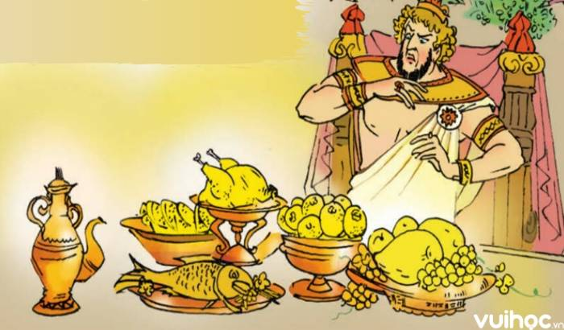
Notes:
Các bạn hãy nhìn trong bức tranh này có điều gì thú vị không nào? Ồ tất cả mọi thứ trên bàn đều là vàng. Ô nhưng sao vị vua kia lại có vẻ mặt hoảng sợ thế nhỉ? . Để biết đc chuyện gì đã xảy ra , chúng ta sẽ đến với câu chuyện Điều ước của vua Mi-đát nhé.

Slide 3
Điều ước của vua Mi-đát
Có lần thần Đi-ô-ni-dốt hiện ra, cho vua Mi-đát được ước một điều. Mi-đát vốn tham lam nên nói ngay:
- Xin Thần cho mọi vật tôi chạm đến đều hóa thành vàng!
Thần Đi-ô-ni-dốt mỉm cười ưng thuận.
Vua Mi-đát thử bẻ một cành sồi, cành đó liền biến thành vàng. Vua ngắt một quả táo, quả táo cũng thành vàng nốt. Tưởng không có ai trên đời sung sướng hơn thế nữa!
Bọn đầy tớ dọn thức ăn cho Mi-đát. Nhà vua sung sướng ngồi vào bàn. Và lúc đó ông mới biết mình đã xin một điều ước khủng khiếp. Các thức ăn, thức uống khi vua chạm tay vào đều biến thành vàng. Mi-đát bụng đói cồn cào, chịu không nổi, liền chắp tay cầu khẩn:
- Xin Thần tha tội cho tôi! Xin Người lấy lại điều ước để cho tôi được sống!
Thần Đi-ô-ni-dốt liền hiện ra và phán:
- Nhà ngươi hãy đến sông Pác-tôn, nhúng mình vào dòng nước, phép mầu sẽ biến mất và nhà người sẽ rửa sạch được lòng tham.
Mi-đát làm theo lời dạy của thần, quả nhiên thoát khỏi cái quà tặng mà trước đây ông hằng mong ước. Lúc ấy, nhà vua mới hiểu rằng hạnh phúc không thể xây dựng bằng ước muốn tham lam.
(Theo Thần thoại Hi Lạp_Nhữ Thành dịch)
Notes:
Các em hãy theo dõi, đọc thầm theo cô nhé.

Slide 4



Điều ước của vua Mi-đát
Có lần thần Đi-ô-ni-dốt hiện ra, cho vua Mi-đát được ước một điều. Mi-đát vốn tham lam nên nói ngay:
- Xin Thần cho mọi vật tôi chạm đến đều hóa thành vàng!
Thần Đi-ô-ni-dốt mỉm cười ưng thuận.
Vua Mi-đát thử bẻ một cành sồi, cành đó liền biến thành vàng. Vua ngắt một quả táo, quả táo cũng thành vàng nốt. Tưởng không có ai trên đời sung sướng hơn thế nữa!
Bọn đầy tớ dọn thức ăn cho Mi-đát. Nhà vua sung sướng ngồi vào bàn. Và lúc đó ông mới biết mình đã xin một điều ước khủng khiếp. Các thức ăn, thức uống khi vua chạm tay vào đều biến thành vàng. Mi-đát bụng đói cồn cào, chịu không nổi, liền chắp tay cầu khẩn:
- Xin Thần tha tội cho tôi! Xin Người lấy lại điều ước để cho tôi được sống!
Thần Đi-ô-ni-dốt liền hiện ra và phán:
- Nhà ngươi hãy đến sông Pác-tôn, nhúng mình vào dòng nước, phép màu sẽ biến mất và nhà người sẽ rửa sạch được lòng tham.
Mi-đát làm theo lời dạy của thần, quả nhiên thoát khỏi cái quà tặng mà trước đây ông hằng mong ước. Lúc ấy, nhà vua mới hiểu rằng hạnh phúc không thể xây dựng bằng ước muốn tham lam.
(Theo Thần thoại Hi Lạp_Nhữ Thành dịch)
Có lần thần Đi-ô-ni-dốt hiện ra, cho vua Mi-đát được ước một điều. Mi-đát vốn tham lam nên nói ngay:
- Xin Thần cho mọi vật tôi chạm đến đều hóa thành vàng!
Thần Đi-ô-ni-dốt mỉm cười ưng thuận.
Vua Mi-đát thử bẻ một cành sồi, cành đó liền biến thành vàng. Vua ngắt một quả táo, quả táo cũng thành vàng nốt. Tưởng không có ai trên đời sung sướng hơn thế nữa!
Bọn đầy tớ dọn thức ăn cho Mi-đát. Nhà vua sung sướng ngồi vào bàn. Và lúc đó ông mới biết mình đã xin một điều ước khủng khiếp. Các thức ăn, thức uống khi vua chạm tay vào đều biến thành vàng. Mi-đát bụng đói cồn cào, chịu không nổi, liền chắp tay cầu khẩn:
- Xin Thần tha tội cho tôi! Xin Người lấy lại điều ước để cho tôi được sống!
Thần Đi-ô-ni-dốt liền hiện ra và phán:
- Nhà ngươi hãy đến sông Pác-tôn, nhúng mình vào dòng nước, phép mầu sẽ biến mất và nhà người sẽ rửa sạch được lòng tham.
Mi-đát làm theo lời dạy của thần, quả nhiên thoát khỏi cái quà tặng mà trước đây ông hằng mong ước. Lúc ấy, nhà vua mới hiểu rằng hạnh phúc không thể xây dựng bằng ước muốn tham lam.
Notes:
Để thuận tiện cho luyện đọc và tìm hiểu bài , theo con bài văn này chúng ta sẽ chia thành mấy đoạn ?
Bài đọc này chia làm 3 đoạn Click – Đoạn 1 Click- đoạn 2, Click – đoạn 3…

Slide 5



Tập đọc
Điều ước của vua Mi-đát
Theo thần thoại Hi Lạp
Mi – đát
Đi - ô - ni - dốt
Pác – tôn
Cầu khẩn
Từ →
1. Luyện đọc đúng
Câu:
Lúc ấy, nhà vua mới hiểu rằng hạnh phúc không thể xây dựng bằng ước muốn tham lam.
Notes:
Để giúp có thể đọc đúng được bài này, bây giờ mình sẽ đi luyện đọc 1 số từ và câu khó đọc nhé.
Trong bài này đầu tiên các bạn hãy chú ý cho cô các tên riêng nước ngoài là …..
Tiếp theo cô có từ cầu khẩn, với vần ân của tiếng khẩn các bạn cần đọc cẩn thận nhé.
Đi ô ni dốt là tên của vị thần rượu nho, và là con trai của thần dớt.
Các bạn cũng hãy lưu ý cách đọc , ngắt nghỉ hơi đúng ở câu. Ngoài việc nghỉ ngắn ở dấu phẩy, ta sẽ ngắt hơi ngắn sau tiếng rằng. Cùng đọc lại với cô nào.

Slide 6
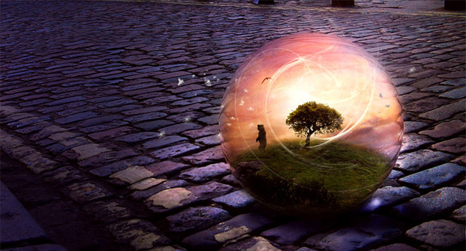
Giải nghĩa từ
Phép mầu : phép lạ, đem lại những kết quả
khác thường.
Quả nhiên : đúng như đã dự đoán, nói trước.
Khủng khiếp : hoảng sợ hoặc làm cho hoảng sợ ở mức rất cao.
Phán : truyền bảo hay ra lệnh.
Notes:
Bên cạnh đó chúng ta có 1 số từ khó hiểu là …

Slide 7
Điều ước của vua Mi-đát
Có lần thần Đi-ô-ni-dốt hiện ra, cho vua Mi-đát được ước một điều. Mi-đát vốn tham lam nên nói ngay:
- Xin Thần cho mọi vật tôi chạm đến đều hóa thành vàng!
Thần Đi-ô-ni-dốt mỉm cười ưng thuận.
Vua Mi-đát thử bẻ một cành sồi, cành đó liền biến thành vàng. Vua ngắt một quả táo, quả táo cũng thành vàng nốt. Tưởng không có ai trên đời sung sướng hơn thế nữa!
Bọn đầy tớ dọn thức ăn cho Mi-đát. Nhà vua sung sướng ngồi vào bàn. Và lúc đó ông mới biết mình đã xin một điều ước khủng khiếp. Các thức ăn, thức uống khi vua chạm tay vào đều biến thành vàng. Mi-đát bụng đói cồn cào, chịu không nổi, liền chắp tay cầu khẩn:
- Xin Thần tha tội cho tôi! Xin Người lấy lại điều ước để cho tôi được sống!
Thần Đi-ô-ni-dốt liền hiện ra và phán:
- Nhà ngươi hãy đến sông Pác-tôn, nhúng mình vào dòng nước, phép mầu sẽ biến mất và nhà người sẽ rửa sạch được lòng tham.
Mi-đát làm theo lời dạy của thần, quả nhiên thoát khỏi cái quà tặng mà trước đây ông hằng mong ước. Lúc ấy, nhà vua mới hiểu rằng hạnh phúc không thể xây dựng bằng ước muốn tham lam.
(Theo Thần thoại Hi Lạp_Nhữ Thành dịch)
Notes:
sau khi luyện đọc các từ và câu khó, các con hãy đọc lại toàn bộ bài nhé.

Slide 8
Tập đọc
Điều ước của vua Mi-đát
Theo thần thoại Hi Lạp
1. Luyện đọc đúng
2. Tìm hiểu bài
2. Tìm hiểu bài
3. Luyện đọc diễn cảm
Notes:
Giờ thì các bạn đã sẵn sàng qua hoạt đọng thứ 2 : timg hiểu bài chưa nào.?

Slide 9

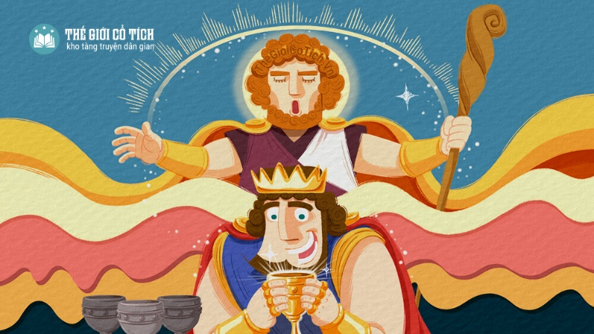
Tập đọc
Điều ước của vua Mi-đát
1.Vua Mi - đát xin thần Đi-ô-ni-dốt điều gì ?
Đọc thầm đoạn 1
Vua Mi- đát xin thần làm cho mọi vật ông chạm đều biến thành vàng.
Notes:
Với câu hỏi thứ 1, cô bật mí cho các bạn rằng, câu trả lời nằm ở đoạn 1 đấy. Các bạn hãy đọc thầm lại để trả lời thật đúng nhé.
Và đây là đáp án của cô, vua ……….

Slide 10

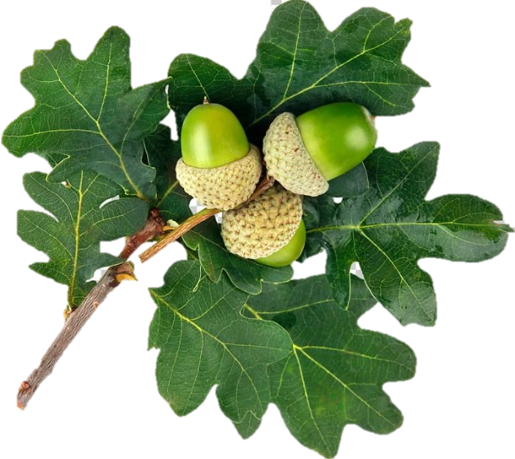
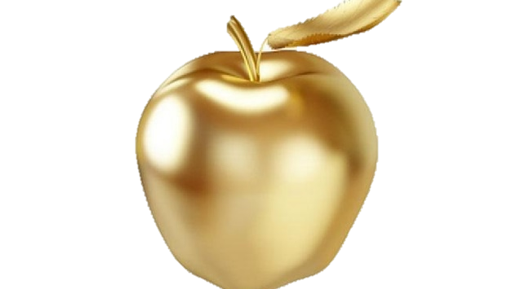
Tập đọc
Điều ước của vua Mi-đát
Theo thần thoại Hi Lạp
2.Thoạt đầu, điều ước được thực hiện tốt đẹp như thế nào ?
Bẻ cành sồi cành sồi biến thành vàng
Ngắt quả táo, quả táo biến thành vàng
Ông là người sung sướng nhất trên đời. .
Notes:
Vậy thoạt đầu, điều ước đó đã được thực hiện tốt đẹp như thế nào?
Vua………….
Các bạn có nhận xét gì về điều ước này? Một điều ước tuyệt vời và Vua mi đát là người sung sướng nhất trên đời đúng ko nào? Để xem điều gì xảy ra tiếp theo cô mời các bạn đọc tiếp đoạn 2 nhé.

Slide 11
Tập đọc
Điều ước của vua Mi-đát
3.Tại sao vua Mi - đát phải xin thần lấy lại điều ước?
Đọc thầm đoạn 2
Vì nhà vua nhận ra sự khủng khiếp của điều ước: vua không thể ăn, uống bất cứ thứ gì. Vì tất cả mọi thứ ông chạm đều biến thành vàng. Mà con người không thể ăn vàng được.
Notes:
Ở cuối đoạn 2, vua Mi đát đã phải thốt lên xin thần lấy lại điều ước. Tại sao vậy các bạn?
Ồ lúc này khi vào bàn ăn nhà vua mới nhận ra sự khủng khiếp của điều ước. Đó là ông không thể ăn hay uống thứ gì vì tất cả mọi chứ ông chạm đều biến thành vàng theo đúng nguyện vọng của ông. Nhưng tuy nhiên con người chúng ta đâu thẻ ăn vàng đúng không các bạn. Trong khoa học các bạn cũng đc học, con người nhất định cần ăn, uống để duy trì sự sống. So với sự sống thì vàng không thể quan trọng bằng.

Slide 12
Tập đọc
Điều ước của vua Mi-đát
4. Vua Mi-đát hiểu ra điều gì ?
Đọc thầm đoạn 3
Vua Mi-đát hiểu ra rằng hạnh phúc không thể xây dựng bằng ước muốn tham lam.
Notes:
Từ sự việc trên thì vua Mi đát đã hiểu ra điều gì? Cô mời các bạn đọc thầm lại đoạn 3 để tìm hiểu nhé. Quan câu cuối cùng của bài đã thể hiện rất rõ đó là Hạnh phúc không thể xây dựng bằng ước muốn tham lam.

Slide 13
Tập đọc
Điều ước của vua Mi-đát
Theo thần thoại Hi Lạp
1. Luyện đọc đúng
2. Tìm hiểu bài
3. Luyện đọc hay
3. Luyện đọc hay
Notes:
Chúng ta cùng đến tiếp Hoạt đọng cuối cùng là luyện đọc hay nhé.

Slide 14
Điều ước của vua Mi-đát
Mi-đát bụng đói cồn cào, chịu không nổi, liền chắp tay cầu khẩn:
- Xin Thần tha tội cho tôi! Xin Người lấy lại điều ước để cho tôi được sống!
Thần Đi-ô-ni-dốt liền hiện ra và phán:
- Nhà ngươi hãy đến sông Pác-tôn, nhúng mình vào dòng nước, phép mầu sẽ biến mất và nhà người sẽ rửa sạch được lòng tham.
Mi-đát làm theo lời dạy của thần, quả nhiên thoát khỏi cái quà tặng mà trước đây ông hằng mong ước. Lúc ấy, nhà vua mới hiểu rằng hạnh phúc không thể xây dựng bằng ước muốn tham lam.
(Theo Thần thoại Hi Lạp_Nhữ Thành dịch)
Notes:
Các bạn nghe cô đọc 1 lần và chú ý nhé.

Slide 15
Tập đọc
Điều ước của vua Mi-đát
Theo thần thoại Hi Lạp
Giọng đọc : diễn cảm phù hợp với từng nhân vật và tình huống nhé
3. Luyện đọc hay
+ Lời vua Mi-đát
+ Lời phán của thần Đi-ô-ni-dốt
Nhấn giọng ở những từ ngữ gợi tả, gợi cảm.
Notes:
Khi đọc đoạn này các bạn sẽ đọc diễn cảm sao cho làm rõ được lời đối thoại của 2 nhân vật và phù hợp với thái độ, cảm xúc trong mỗi tình huống. Ngoài ra các bạn chú ý nhấn giọng ở những từ ngữ gợi tả, gọi cảm nhé.

Slide 16
Điều ước của vua Mi-đát
Mi-đát bụng đói cồn cào, chịu không nổi, liền chắp tay cầu khẩn:
- Xin Thần tha tội cho tôi! Xin Người lấy lại điều ước để cho tôi được sống!
Thần Đi-ô-ni-dốt liền hiện ra và phán:
- Nhà ngươi hãy đến sông Pác-tôn, nhúng mình vào dòng nước, phép mầu sẽ biến mất và nhà người sẽ rửa sạch được lòng tham.
Mi-đát làm theo lời dạy của thần, quả nhiên thoát khỏi cái quà tặng mà trước đây ông hằng mong ước. Lúc ấy, nhà vua mới hiểu rằng/ hạnh phúc không thể xây dựng bằng ước muốn tham lam.
(Theo Thần thoại Hi Lạp_Nhữ Thành dịch)
Notes:
Các bạn nghe cô đọc 1 lần và chú ý nhé.

Slide 17
Tập đọc
Điều ước của vua Mi-đát
Câu chuyện giúp em hiểu điều gì ?
Qua câu chuyện về điều ước của vua Mi-đát, câu chuyện gửi tới chúng ta bài học: Những ước muốn tham lam không bao giờ mang lại hạnh phúc cho con người
Notes:
Và đây cũng chính là bài học mà câu chuyện muốn truyền tải đến các bạn. Tham lam là một tính xấu, bạn sẽ không bao giờ cảm thấy đủ với tính tham lam. Chính vì thế mà nó sẽ không thể mang lại được hạnh phúc cho chúng ta. Các bạn nhớ nhé.

Slide 18
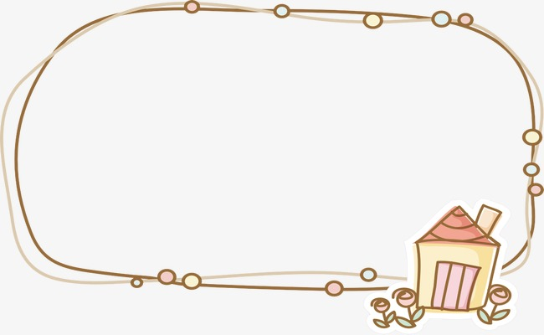
Dặn dò
Luyện đọc và trả lời lại bài
“Điều ước của vua Mi-đát .”
Notes:
Cảm ơn các bạn đã tập trung lắng nghe cô giảng. Chúc các bạn học tập thật tốt, luôn vui khỏe và bình an. Chào tạm biệt các bạn.

Slide 19


Chúc
các
bạn
học
tốt!

